Slide 1
CÁC CẤU TRÚC ĐIỀU KHIỂN
Buổi 5- câu lệnh LẶP

Slide 2
CĐR buổi học
Sau khi học xong buổi học, sinh viên có khả năng:
Hiểu và vận dụng được các cấu trúc lặp để viết được chương trình trên máy tính

Slide 3
Nội dung
Đặt vấn đề
Cấu trúc lặp for
Cấu trúc lặp while
Cấu trúc lặp do-while
Câu lệnh break, continue
Một số ví dụ minh họa

Slide 4
1. Đặt vấn đề
Viết chương trình xuất các số từ 1 đến 10
=> Sử dụng 10 câu lệnh cout
Viết chương trình xuất các số từ 1 đến 1000
=> Sử dụng 1000 câu lệnh cout !
Giải pháp:
Sử dụng cấu trúc lặp lại một hành động trong khi còn thỏa một điều kiện nào đó.
3 lệnh lặp: for, while, do… while

Slide 5
2. Cấu trúc lặp for
Cú pháp
for (ForInit ; ForExpression; PostExpression)
Action
Ví dụ
for (int i = 1; i < 3; i=i+1000000) { cout << "i = " << i << endl;
}

Slide 6
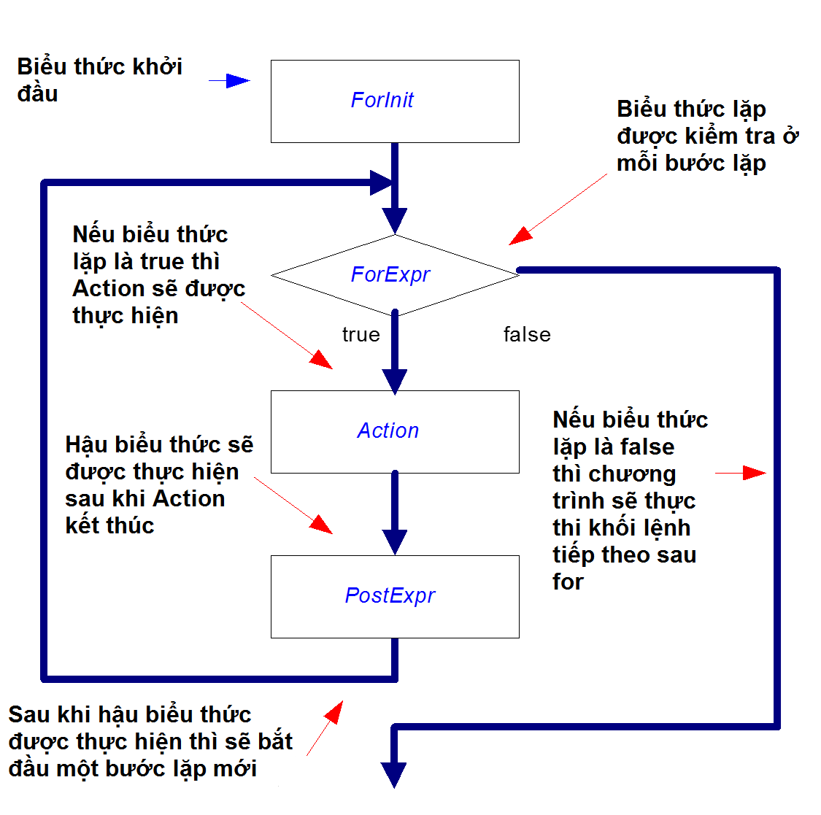
2. Cấu trúc lặp for

Slide 7
VD: Chạy từng bước
for (int i = 0; i < 3; ++i) { cout << "i = " << i << endl;
}
cout << "all done" << endl;
i
0

Slide 8
VD: Chạy từng bước
for (int i = 0; i < 3; ++i) { cout << "i = " << i << endl;
}
cout << "all done" << endl;
i
0

Slide 9
VD: Chạy từng bước
for (int i = 0; i < 3; ++i) { cout << "i = " << i << endl;
}
cout << "all done" << endl;
i = 0
i
0

Slide 10
VD: Chạy từng bước
for (int i = 0; i < 3; ++i) { cout << "i = " << i << endl;
}
cout << "all done" << endl;
i = 0
i
0

Slide 11
VD: Chạy từng bước
for (int i = 0; i < 3; ++i) { cout << "i = " << i << endl;
}
cout << "all done" << endl;
i = 0
i
1

Slide 12
VD: Chạy từng bước
for (int i = 0; i < 3; ++i) { cout << "i = " << i << endl;
}
cout << "all done" << endl;
i
1

Slide 13
VD: Chạy từng bước
for (int i = 0; i < 3; ++i) { cout << "i = " << i << endl;
}
cout << "all done" << endl;
i = 0
i = 1
i
1

Slide 14
VD: Chạy từng bước
for (int i = 0; i < 3; ++i) { cout << "i = " << i << endl;
}
cout << "all done" << endl;
i = 0
i = 1
i
1

Slide 15
VD: Chạy từng bước
for (int i = 0; i < 3; ++i) { cout << "i = " << i << endl;
}
cout << "all done" << endl;
i = 0
i = 1
i
2

Slide 16
VD: Chạy từng bước
for (int i = 0; i < 3; ++i) { cout << "i = " << i << endl;
}
cout << "all done" << endl;
i = 0
i = 1
i
2

Slide 17
VD: Chạy từng bước
for (int i = 0; i < 3; ++i) { cout << "i = " << i << endl;
}
cout << "all done" << endl;
i = 0
i = 1
i = 2
i
2

Slide 18
VD: Chạy từng bước
for (int i = 0; i < 3; ++i) { cout << "i = " << i << endl;
}
cout << "all done" << endl;
i = 0
i = 1
i = 2
i
2

Slide 19
VD: Chạy từng bước
for (int i = 0; i < 3; ++i) { cout << "i = " << i << endl;
}
cout << "all done" << endl;
i = 0
i = 1
i = 2
i
3

Slide 20
VD: Chạy từng bước
for (int i = 0; i < 3; ++i) { cout << "i = " << i << endl;
}
cout << "all done" << endl;
i = 0
i = 1
i = 2
i
3

Slide 21
000
int i;
for (; i < 3; ++i) { cout << "i = " << i << endl;
}
cout << "all done" << endl;
i = 0
i = 1
i = 2
all done
i
3

Slide 22
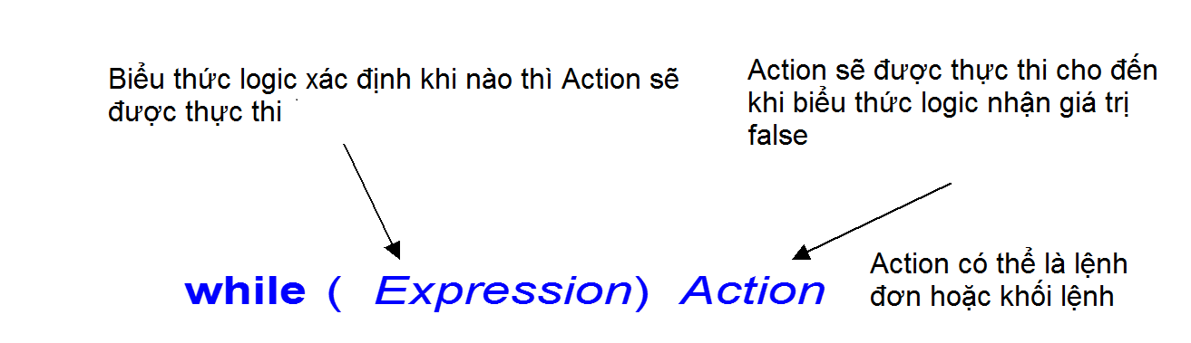
3. Cấu trúc lặp while

Slide 23
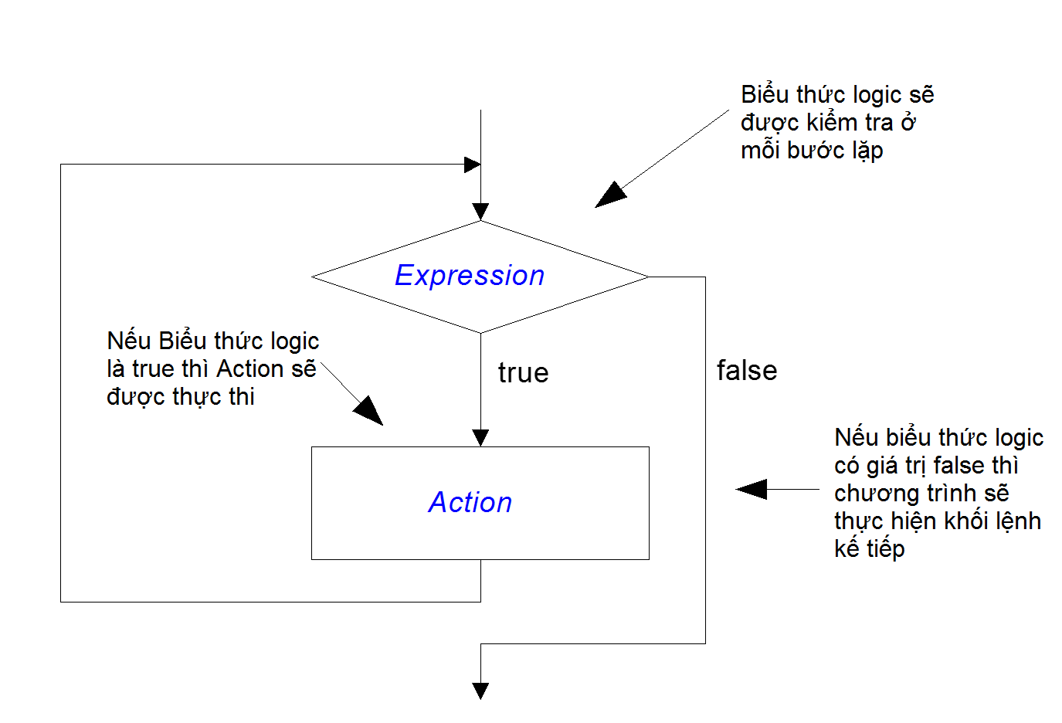
3. Cấu trúc lặp while

Slide 24
Ví dụ minh hoạ: Tính trung bình
int n = 4;
int count = 0;
double sum = 0;
double value=0;
while (n)
{
cout << value;
sum += value; // sum = sum + value;
count++; // count = count + 1;
}
double average = sum / count ;
cout << "Average: " << average << endl;

Slide 25
Chạy từng bước
int n = 4;
int count = 0;
double sum = 0;
while (count < n) {
double value;
cin >> value;
sum += value;
++count;
}
double average = sum / count ;
cout << "Average: " << average << endl;
Các số nhập vào: 1 5 3 1 6
n
4

Slide 26
Chạy từng bước
int n = 4;
int count = 0;
double sum = 0;
while (count < n) {
double value;
cin >> value;
sum += value;
++count;
}
double average = sum / count ;
cout << "Average: " << average << endl;
Các số nhập vào: 1 5 3 1 6
n
4
count
0

Slide 27
Chạy từng bước
int n = 4;
int count = 0;
double sum = 0;
while (count < n) {
double value;
cin >> value;
sum += value;
++count;
}
double average = sum / count ;
cout << "Average: " << average << endl;
Các số nhập vào: 1 5 3 1 6
n
4
count
0
sum
0

Slide 28
Chạy từng bước
int n = 4;
int count = 0;
double sum = 0;
while (count < n) {
double value;
cin >> value;
sum += value;
++count;
}
double average = sum / count ;
cout << "Average: " << average << endl;
Các số nhập vào: 1 5 3 1 6
n
4
count
0
sum
0

Slide 29
Chạy từng bước
int n = 4;
int count = 0;
double sum = 0;
while (count < n) {
double value;
cin >> value;
sum += value;
++count;
}
double average = sum / count ;
cout << "Average: " << average << endl;
Các số nhập vào: 1 5 3 1 6
n
4
count
0
sum
0
value
--

Slide 30
Chạy từng bước
int n = 4;
int count = 0;
double sum = 0;
while (count < n) {
double value;
cin >> value;
sum += value;
++count;
}
double average = sum / count ;
cout << "Average: " << average << endl;
Các số nhập vào: 1 5 3 1 6
n
4
count
0
sum
0
value
1

Slide 31
Chạy từng bước
int n = 4;
int count = 0;
double sum = 0;
while (count < n) {
double value;
cin >> value;
sum += value;
++count;
}
double average = sum / count ;
cout << "Average: " << average << endl;
Các số nhập vào: 1 5 3 1 6
n
4
count
0
sum
0
1
value
1

Slide 32
Chạy từng bước
int n = 4;
int count = 0;
double sum = 0;
while (count < n) {
double value;
cin >> value;
sum += value;
++count;
}
double average = sum / count ;
cout << "Average: " << average << endl;
Các số nhập vào: 1 5 3 1 6
n
4
count
0
1
sum
1
value
1

Slide 33
Chạy từng bước
int n = 4;
int count = 0;
double sum = 0;
while (count < n) {
double value;
cin >> value;
sum += value;
++count;
}
double average = sum / count ;
cout << "Average: " << average << endl;
Các số nhập vào: 1 5 3 1 6
n
4
count
1
sum
1
value
1

Slide 34
Chạy từng bước
int n = 4;
int count = 0;
double sum = 0;
while (count < n) {
double value;
cin >> value;
sum += value;
++count;
}
double average = sum / count ;
cout << "Average: " << average << endl;
Các số nhập vào: 1 5 3 1 6
n
4
count
1
sum
1
value
--

Slide 35
Chạy từng bước
int n = 4;
int count = 0;
double sum = 0;
while (count < n) {
double value;
cin >> value;
sum += value;
++count;
}
double average = sum / count ;
cout << "Average: " << average << endl;
Các số nhập vào: 1 5 3 1 6
n
4
count
1
sum
1
value
5

Slide 36
Chạy từng bước
int n = 4;
int count = 0;
double sum = 0;
while (count < n) {
double value;
cin >> value;
sum += value;
++count;
}
double average = sum / count ;
cout << "Average: " << average << endl;
Các số nhập vào: 1 5 3 1 6
n
4
count
1
sum
1
6
value
5

Slide 37
Chạy từng bước
int n = 4;
int count = 0;
double sum = 0;
while (count < n) {
double value;
cin >> value;
sum += value;
++count;
}
double average = sum / count ;
cout << "Average: " << average << endl;
Các số nhập vào: 1 5 3 1 6
n
4
count
1
2
sum
6
value
5

Slide 38
Chạy từng bước
int n = 4;
int count = 0;
double sum = 0;
while (count < n) {
double value;
cin >> value;
sum += value;
++count;
}
double average = sum / count ;
cout << "Average: " << average << endl;
Các số nhập vào: 1 5 3 1 6
n
4
count
2
sum
6
6
value
5

Slide 39
Chạy từng bước
int n = 4;
int count = 0;
double sum = 0;
while (count < n) {
double value;
cin >> value;
sum += value;
++count;
}
double average = sum / count ;
cout << "Average: " << average << endl;
Các số nhập vào: 1 5 3 1 6
n
4
count
2
2
sum
6
value
--

Slide 40
Chạy từng bước
int n = 4;
int count = 0;
double sum = 0;
while (count < n) {
double value;
cin >> value;
sum += value;
++count;
}
double average = sum / count ;
cout << "Average: " << average << endl;
Các số nhập vào: 1 5 3 1 6
n
4
count
2
2
sum
6
value
3

Slide 41
Chạy từng bước
int n = 4;
int count = 0;
double sum = 0;
while (count < n) {
double value;
cin >> value;
sum += value;
++count;
}
double average = sum / count ;
cout << "Average: " << average << endl;
Các số nhập vào: 1 5 3 1 6
n
4
count
2
sum
6
9
value
3

Slide 42
Chạy từng bước
int n = 4;
int count = 0;
double sum = 0;
while (count < n) {
double value;
cin >> value;
sum += value;
++count;
}
double average = sum / count ;
cout << "Average: " << average << endl;
Các số nhập vào: 1 5 3 1 6
n
4
count
2
3
sum
9
value
3

Slide 43
Chạy từng bước
int n = 4;
int count = 0;
double sum = 0;
while (count < n) {
double value;
cin >> value;
sum += value;
++count;
}
double average = sum / count ;
cout << "Average: " << average << endl;
Các số nhập vào: 1 5 3 1 6
n
4
count
3
3
sum
9
value
3

Slide 44
Chạy từng bước
int n = 4;
int count = 0;
double sum = 0;
while (count < n) {
double value;
cin >> value;
sum += value;
++count;
}
double average = sum / count ;
cout << "Average: " << average << endl;
Các số nhập vào: 1 5 3 1 6
n
4
count
3
3
sum
9
value
--

Slide 45
Chạy từng bước
int n = 4;
int count = 0;
double sum = 0;
while (count < n) {
double value;
cin >> value;
sum += value;
++count;
}
double average = sum / count ;
cout << "Average: " << average << endl;
Các số nhập vào: 1 5 3 1 6
n
4
count
3
3
sum
9
value
1

Slide 46
Chạy từng bước
int n = 4;
int count = 0;
double sum = 0;
while (count < n) {
double value;
cin >> value;
sum += value;
++count;
}
double average = sum / count ;
cout << "Average: " << average << endl;
Các số nhập vào: 1 5 3 1 6
n
4
count
3
sum
9
10
value
1

Slide 47
Chạy từng bước
int n = 4;
int count = 0;
double sum = 0;
while (count < n) {
double value;
cin >> value;
sum += value;
++count;
}
double average = sum / count ;
cout << "Average: " << average << endl;
Các số nhập vào: 1 5 3 1 6
n
4
count
3
4
sum
10
value
1

Slide 48
Chạy từng bước
int n = 4;
int count = 0;
double sum = 0;
while (count < n) {
double value;
cin >> value;
sum += value;
++count;
}
double average = sum / count ;
cout << "Average: " << average << endl;
Các số nhập vào: 1 5 3 1 6
n
4
count
3
4
sum
10
value
1

Slide 49
Chạy từng bước
int n = 4;
int count = 0;
double sum = 0;
while (count < n) {
double value;
cin >> value;
sum += value;
++count;
}
double average = sum / count ;
cout << "Average: " << average << endl;
Các số nhập vào: 1 5 3 1 6
n
4
count
3
4
sum
10
average
2.5

Slide 50
Chạy từng bước
int n = 4;
int count = 0;
double sum = 0;
while (count < n) {
double value;
cin >> value;
sum += value;
++count;
}
double average = sum / count ;
cout << "Average: " << average << endl;
Các số nhập vào: 1 5 3 1 6
n
4
count
3
4
sum
10
average
2.5

Slide 51
Chạy từng bước
int n = 4;
int count = 0;
double sum = 0;
while (count < n) {
double value;
cin >> value;
sum += value;
++count;
}
double average = sum / count ;
cout << "Average: " << average << endl;
Các số nhập vào: 1 5 3 1 6
Count = 4: dừng

Slide 52
For và While
Cấu trúc for có thể được viết lại sử dụng cấu trúc while như sau:
{
ForInit;
while (ForExpression) {
Action;
PostExpression;
}
}

Slide 53
4. Cấu trúc lặp do..while
Cú pháp
do Action
while (Expression)
Thực thi
Thực thi Action
Nếu Expression = true thực thi Action
Lặp cho đến khi nào Expression = false
Action có thể là lệnh đơn hoặc là khối lệnh
Action
true
Expression
false

Slide 54
Ví dụ
char Reply;
do {
cout << “Selection (y, n): ";
if (cin >> Reply)
Reply = tolower(Reply);
else
Reply = 'n';
} while ((Reply != 'y') && (Reply != 'n'));

Slide 55
Một số lưu ý
Vòng lặp phải có điểm dừng
Mục đích sử dụng vòng lặp phải rõ ràng
Chú thích lại mục đích sử dụng vòng lặp là gì
Chú thích cách thực thi vòng lặp để thực hiện được mục đích trên.

Slide 56
5. Câu lệnh break, continue
Lệnh break làm kết thúc câu lệnh.
Lệnh continue bỏ qua lần lặp hiện tại.
for (i = 0; i < 10; i++)
{
if (i % 2 == 0)
break;
printf(“%d\n”, i);
}
for (i = 0; i < 10; i++)
{
if (i % 2 == 0)
continue;
printf(“%d\n”, i);
}
NMLT - Câu lệnh lặp

Slide 57
6. Một số ví dụ
Ví dụ 1: Viết chương trình Nhập một số nguyên dương n (có kiểm tra điều kiện nhập) và tính tổng S=1+2+…+ n
Ví dụ 2: Viết chương trình Liệt kê tất cả các ước số của số nguyên dương n
Ví dụ 3: Viết chương trình Đếm số lượng chữ số của số nguyên dương n
Ví dụ 4: Viết chương trình Kiểm tra số nguyên tố (có dùng break)
Ví dụ 5: Viết chương trình In tất cả các số lẻ nhỏ hơn 50 trừ các số 3,9,31 (có dùng continue)

Slide 58
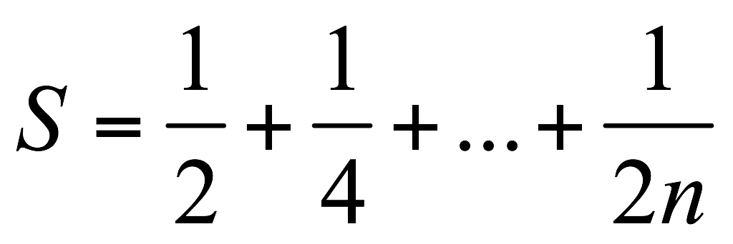
Bài tập bắt buộc
Viết chương trình nhập vào số nguyên dương n. Tính tổng:
Viết chương trình nhập vào số nguyên dương n. Tính tổng: S= 1 + 1*2 + 1*2*3+. . . . + 1*2*3….*n
Viết chương trình liệt kê tất cả các số nguyên tố nhỏ hơn giá trị N nhập từ bàn phím (N < 100).
Viết chương trình tính tổng các chữ số trong 1 số Ví dụ: số 1234 có tổng S = 1 + 2 + 3 + 4 = 10
Tìm ước số chung lớn nhất của 2 số nguyên dương a và b

